Slide 1

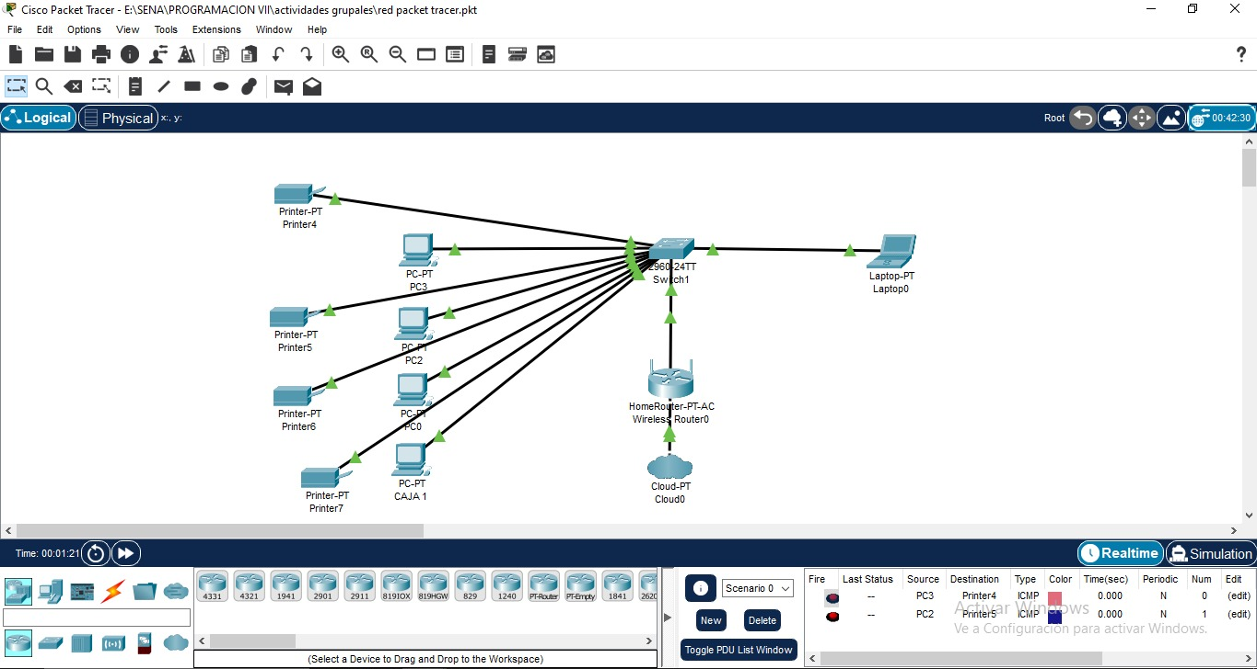
DISTRIBUCION FISICA DE HARDWARE Y SOFTWARE
En el proyecto se evidencia un informe donde se muestre la distribución física de los equipos de hardware y software que se necesitan para implementar el sistema de información.

Slide 2
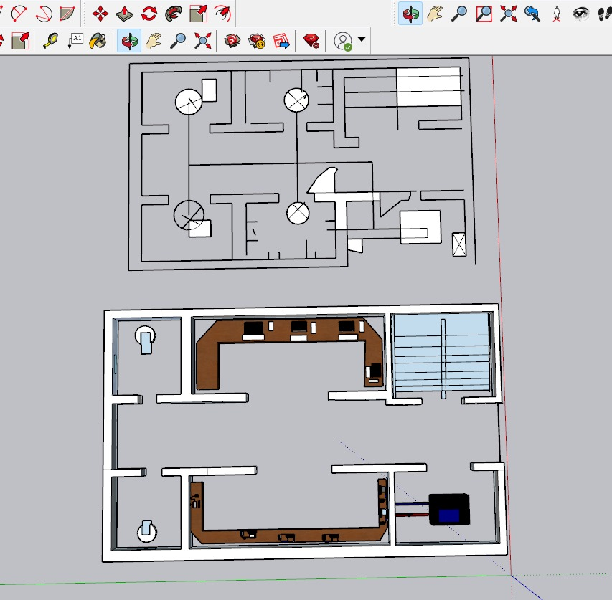
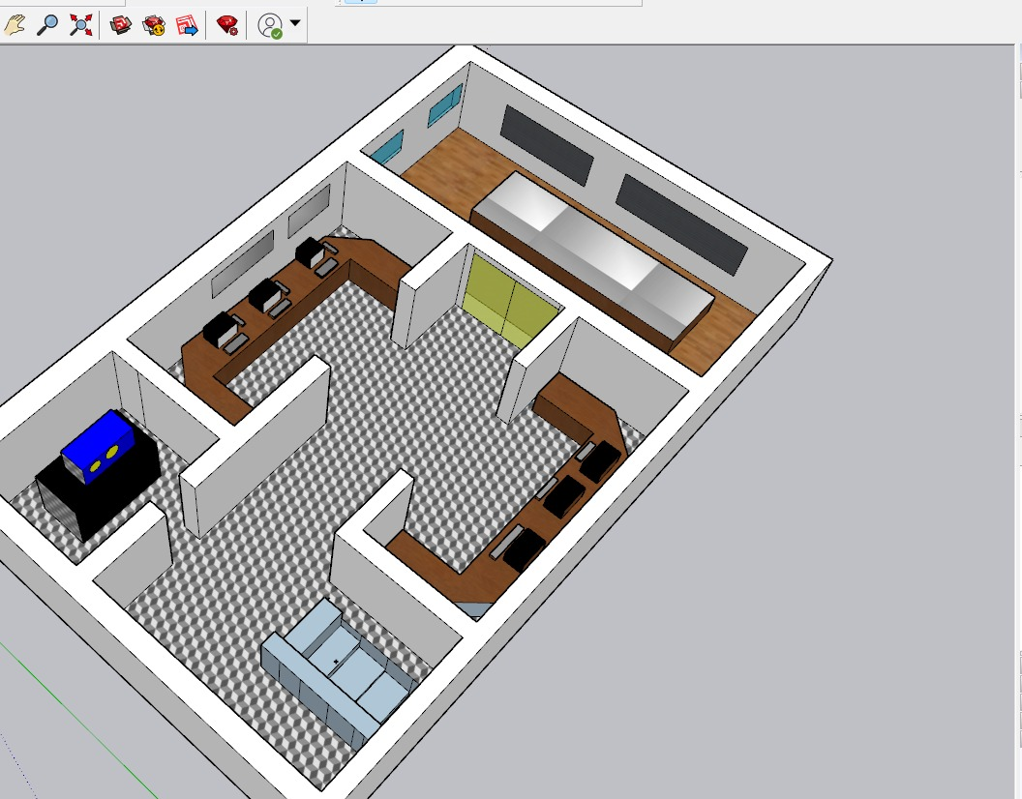
DISTRIBUCION FISICA DE HARDWARE Y SOFTWARE

